Slide 1

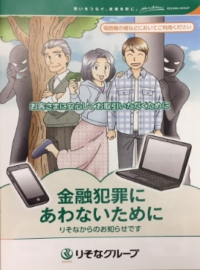
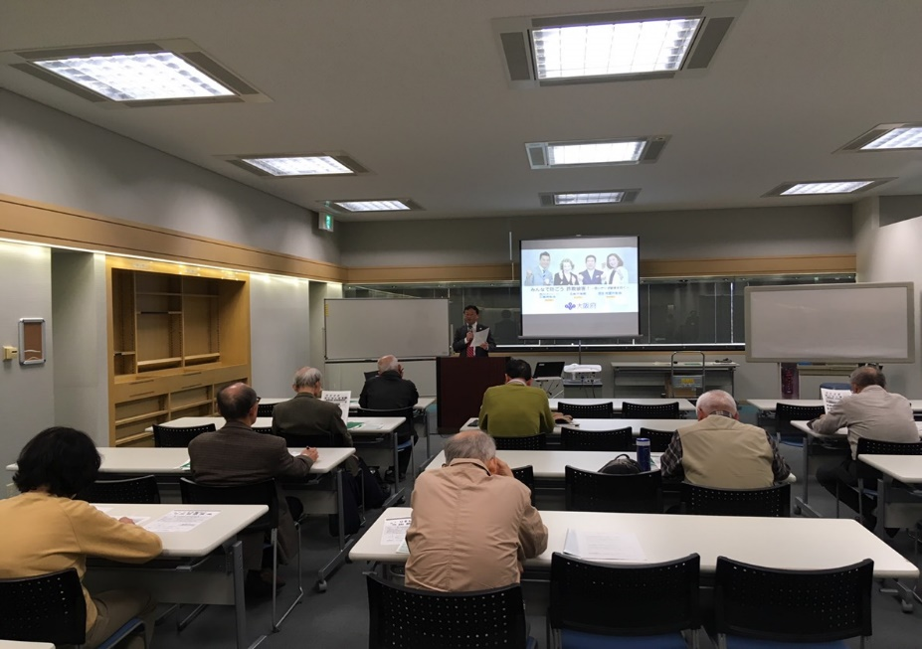
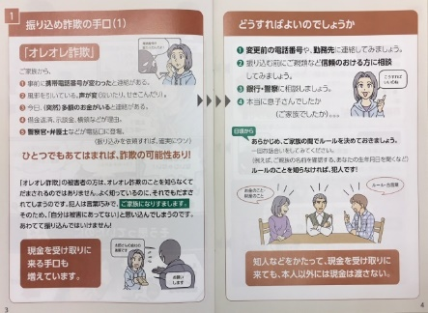


安まち通信
平成30年12月18日
大阪府安全なまちづくり推進会議
第11号
株式会社りそな銀行による特殊詐欺被害防止
「大阪府安全なまちづくり推進会議」構成員の大阪府金融機関防犯対策協議会の会員である株式会社りそな銀行様では、府内の各地で『出前講座(金融犯罪防止)』を開催されており、高齢者等の皆様に特殊詐欺に対する注意を呼び掛けていただいています。
特殊詐欺被害防止DVD（大阪府作成）を使用しながら
『出前講座』を開催している状況
（平成30年11月20日 大阪府立中央図書館）
出前講座のパンフレット
りそな銀行様が独自に作成された高齢者の方にも分かりやすい
パンフレットです
りそな銀行様の出前講座について
りそな銀行様が、地域の公民館・コミュニティセンター・集会所など公共施設へ赴き、金融犯罪防止の他、終活(相続・遺言)、銀行への質問などについて、高齢者に無料でわかりやすく説明する講座です。
【本年度の実績 開催回数 16回 参加人数 509名 ※12月2日現在】
府内全域でキャッシュカードをだまし取る詐欺が急増！
大阪府内では、百貨店店員、市町村職員、警察官、銀行員などを次々に名乗り
電話をかけてきて、キャッシュカードをだまし取る特殊詐欺被害が急増しています！
重要
― 特殊詐欺被害防止キャッチフレーズ ―
だまされへん そんなあなたが 狙われる
キャッシュカード 求める電話 すべて詐欺！
特殊詐欺被害防止の啓発にご協力をお願いいたします。
大阪府広報担当副知事
もずやん

